Slide 1

BÀI DỰ THI GIÁO VIÊN GIỎI CẤP TRƯỜNG
Năm học: 2022 - 2023
MỘT SỐ GIẢI PHÁP GIÁO DỤC LỄ GIÁO CHO TRẺ 5-6 TUỔI

Slide 2

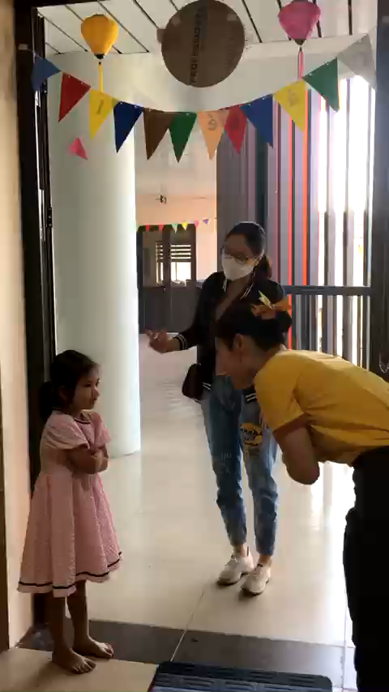

Slide 3

PHÁT TRIỂN TOÀN DIỆN CÁC KỸ NĂNG
THỂ CHẤT
ĐẠO ĐỨC
TRÍ TUỆ
THẨM MĨ

Slide 4

GIÁO DỤC LỄ GIÁO CHO TRẺ MẦM NON

Slide 5

THUẬN LỢI
- Nhiệt huyết
- Yêu nghề, mến trẻ
- Có tinh thần trách nhiệm cao .
Sự quan tâm, giúp đỡ chỉ đạo sát sao của ban giám hiệu nhà trường .
Phòng học rộng rãi thoáng mát về mùa hè ấm áp về mùa đông

Slide 6


Xem phim ảnh và một số trò chơi không phù hợp với độ tuổi.
Phụ huynh chưa chú trọng quan tâm
Trẻ chưa mạnh dạn, chưa nhanh nhẹn
KHÓ KHĂN

Slide 7



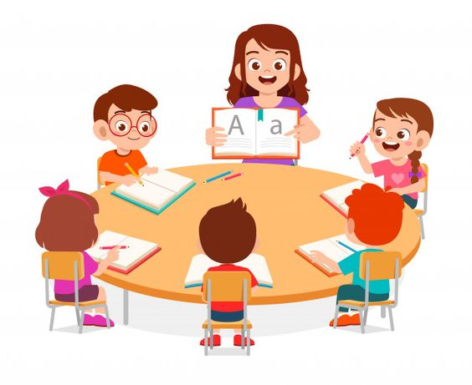
Giải pháp 1:
Xây dựng kế hoạch giáo dục lễ giáo.
Xây dựng kế hoạch
Học hỏi, tìm tòi
Lồng ghép, tích hợp

Slide 8
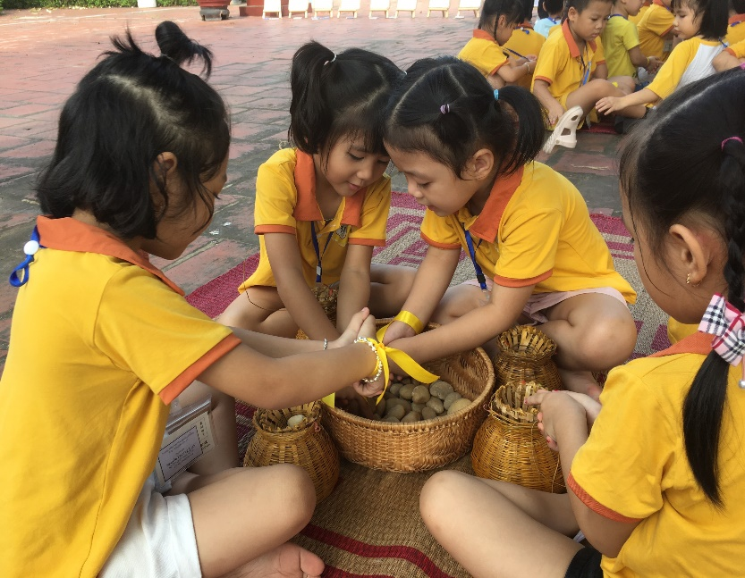
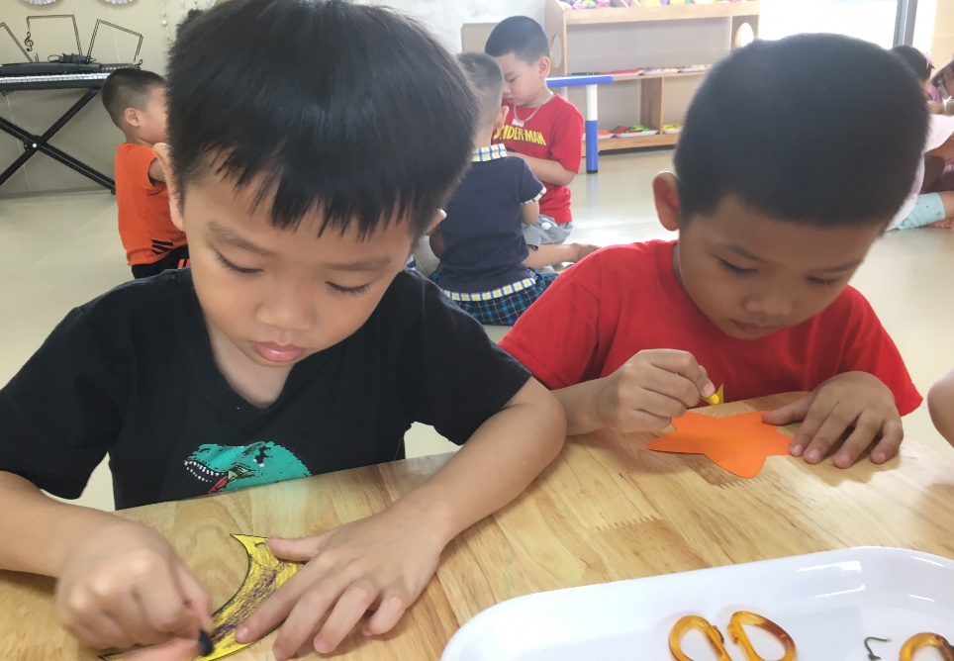
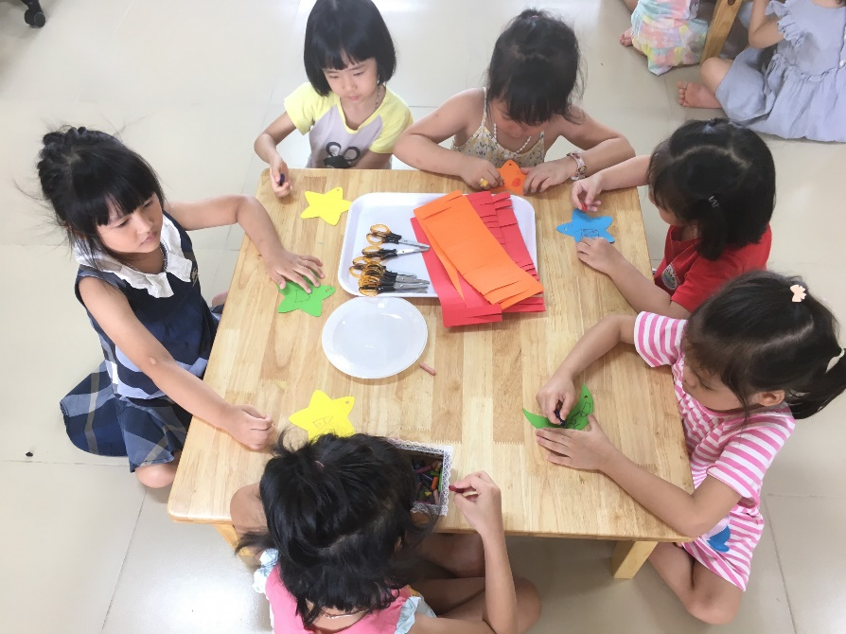
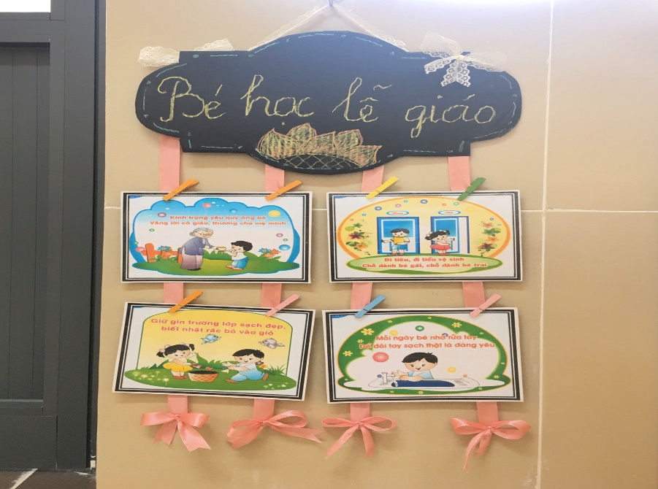
Giải pháp 2:
Xây dựng môi trường giáo dục lễ giáo.

Slide 9
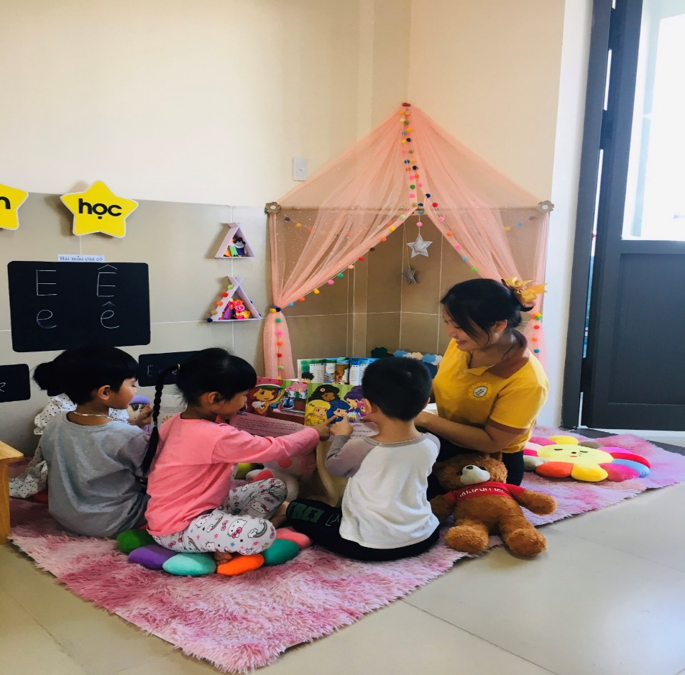
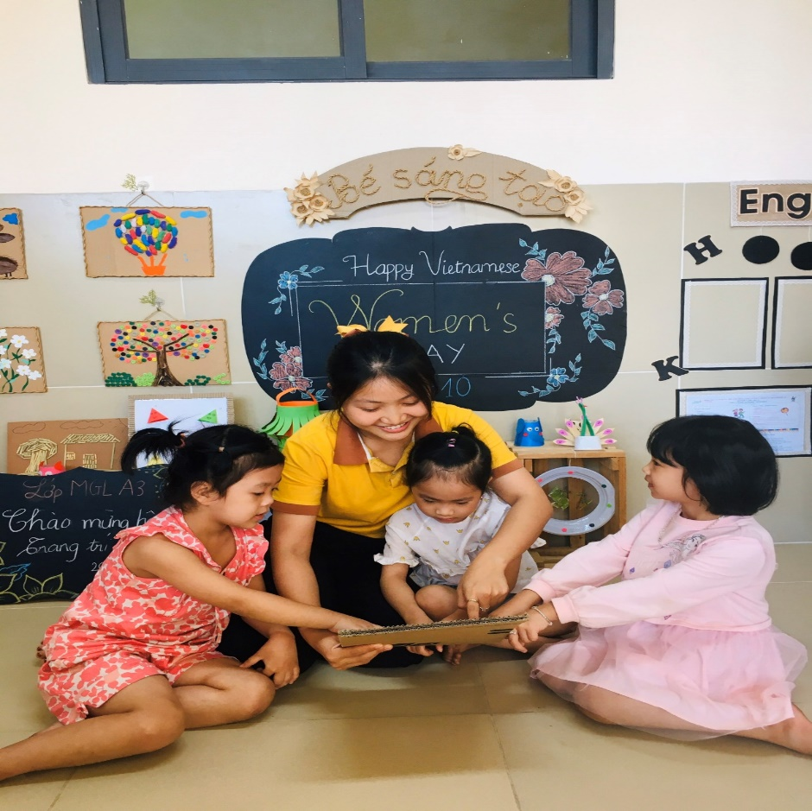
Giải pháp 3:
Ứng xử có văn hóa để làm gương cho trẻ
Thân thiện, hòa nhã, không phân biệt đối xử, tôn trọng ý kiến cá nhân, công bằng với trẻ.
Yêu thương, lắng nghe và trách nhiệm

Slide 10
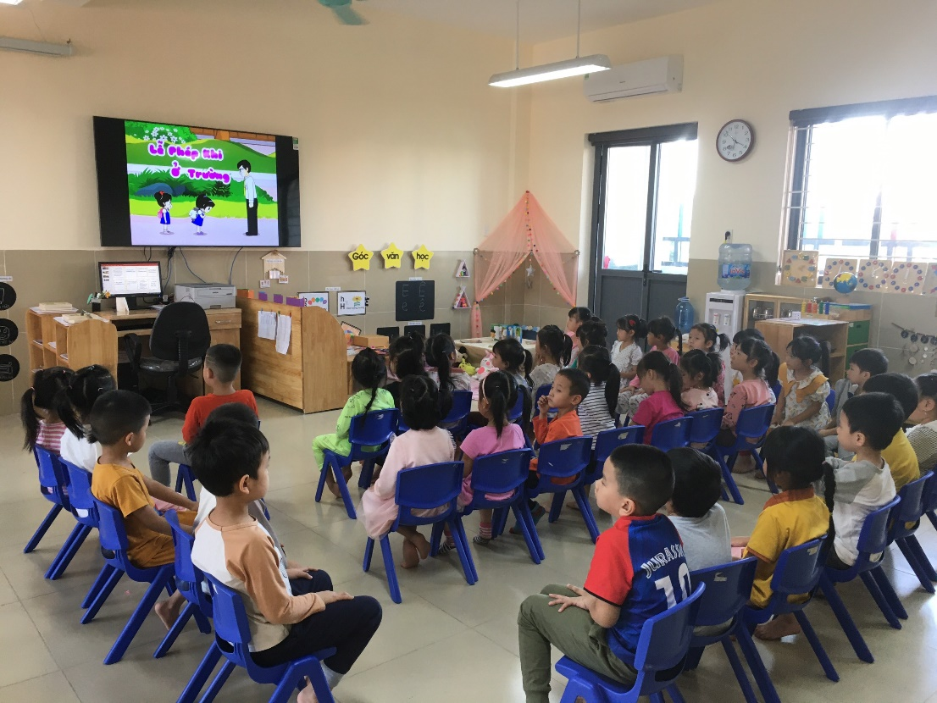
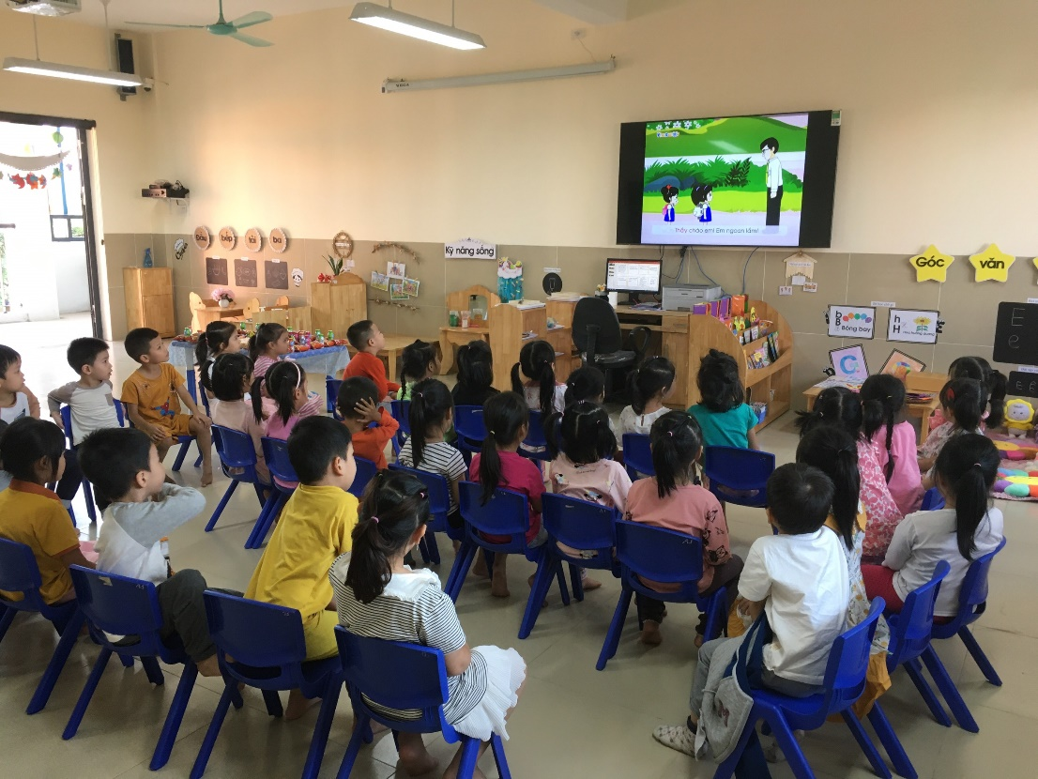
Giải pháp 4:
Ứng dụng công nghệ thông tin vào các hoạt động
Lựa chọn hình ảnh, video nhằm hình thành cho trẻ những thói quen, hành vi lễ giáo

Slide 11
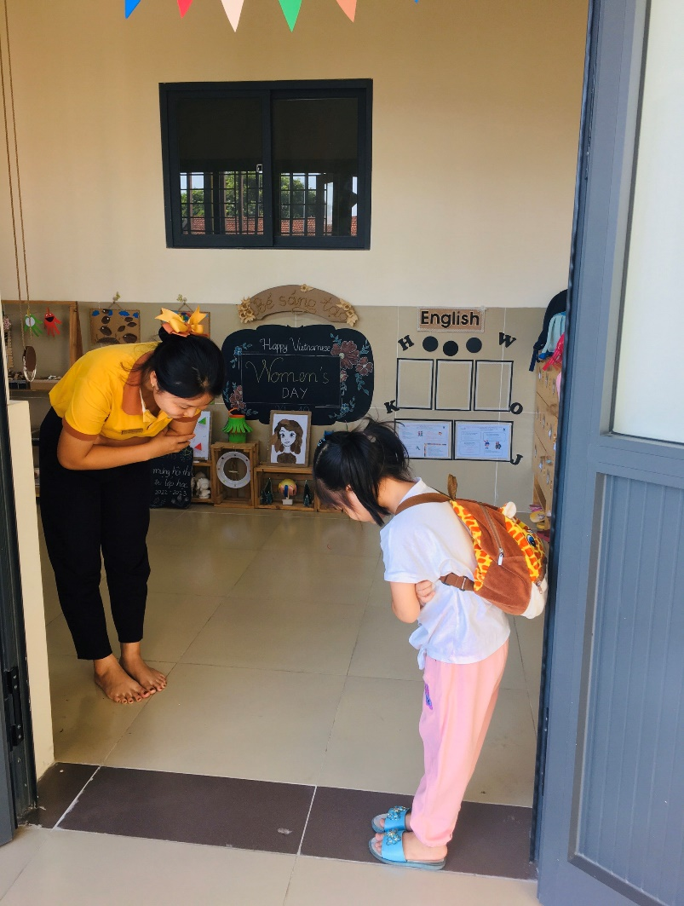
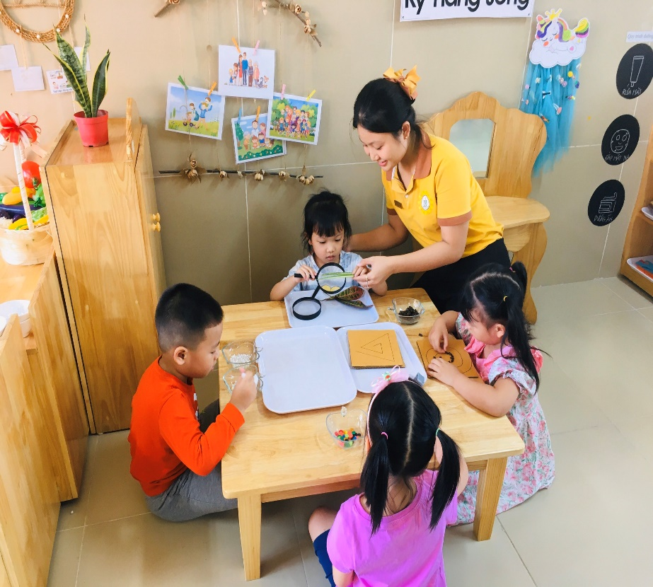
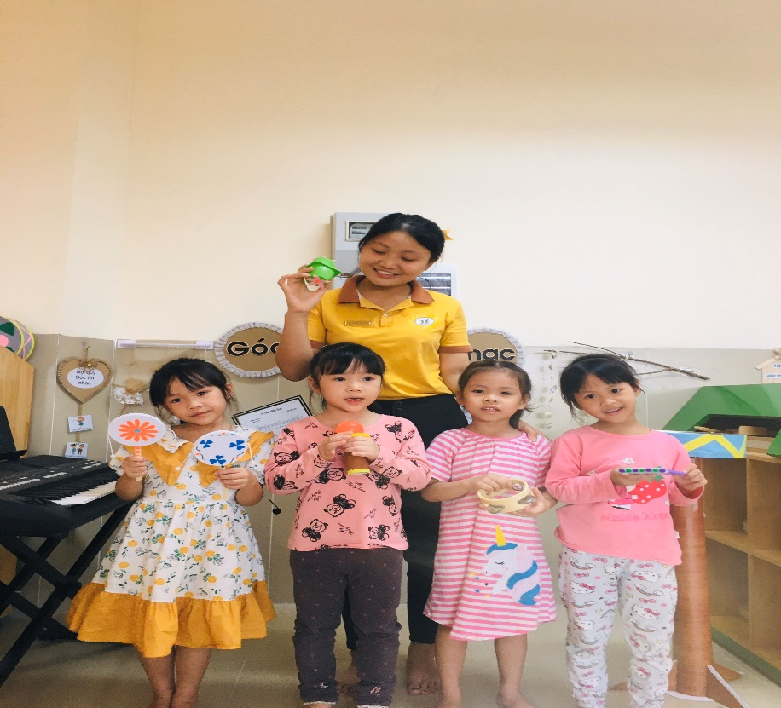
Giải pháp 5:
Giáo dục lễ giáo cho trẻ mọi lúc mọi nơi

Slide 12
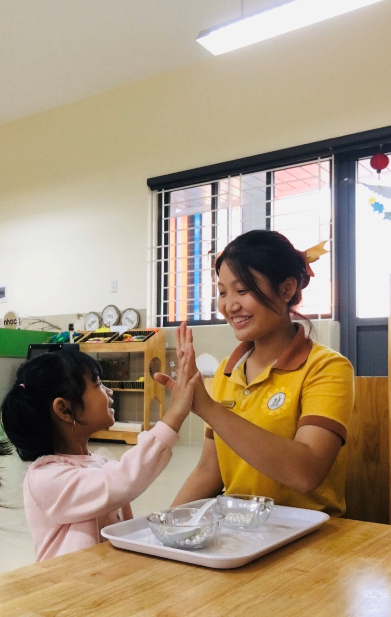
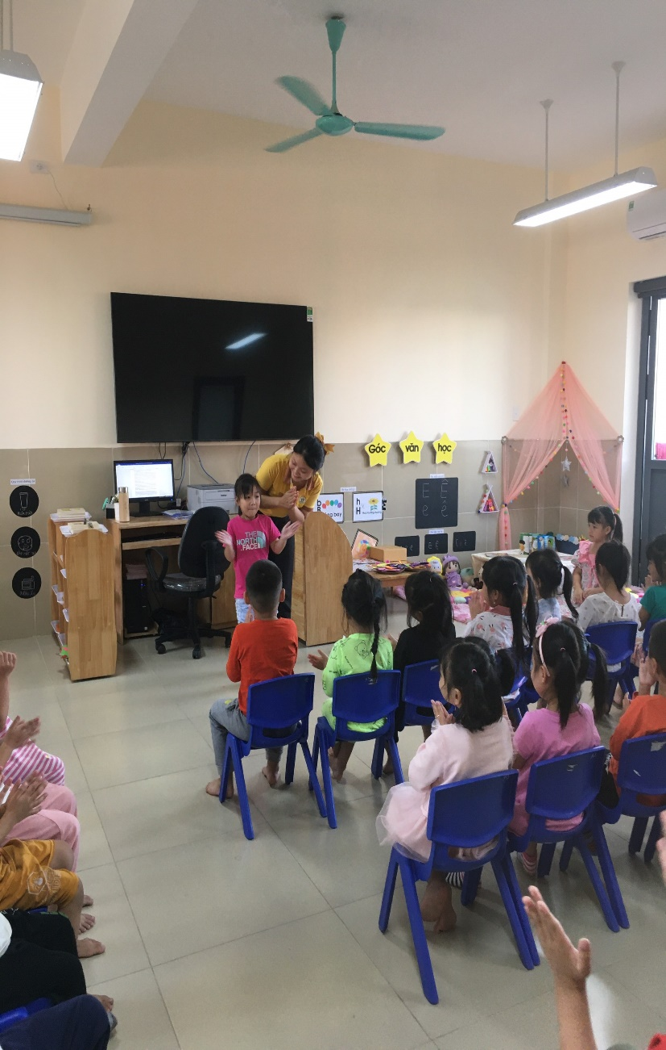
Giải pháp 6:
Động viên, khen ngợi

Slide 13
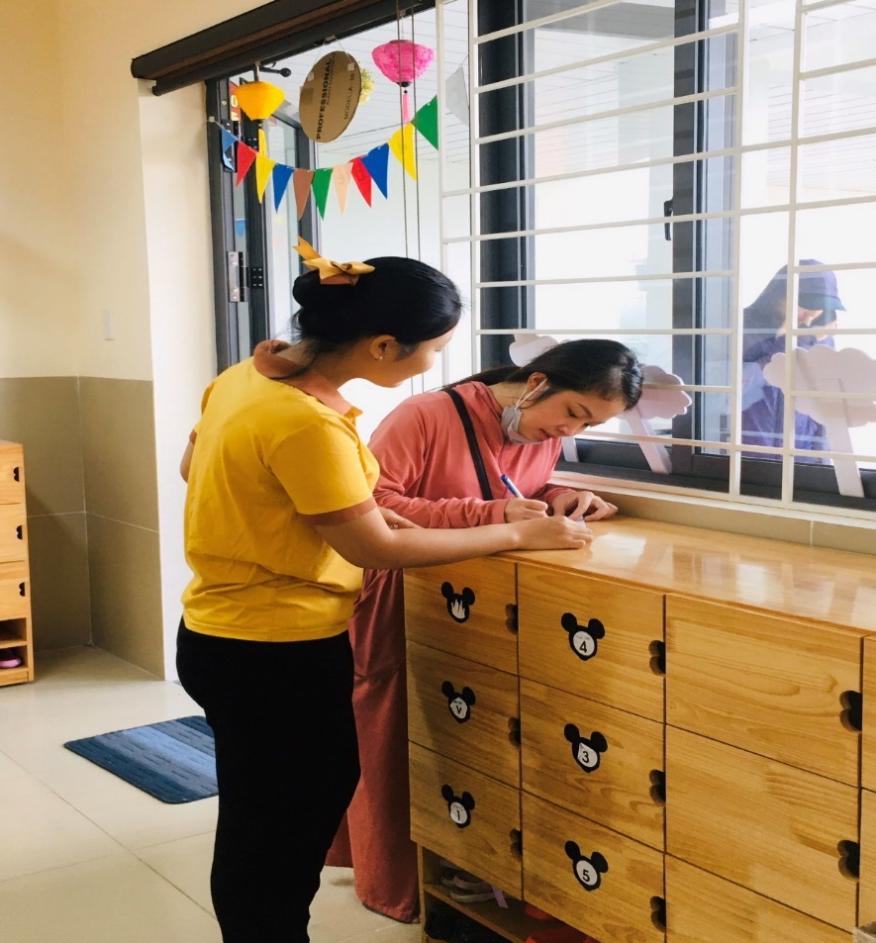
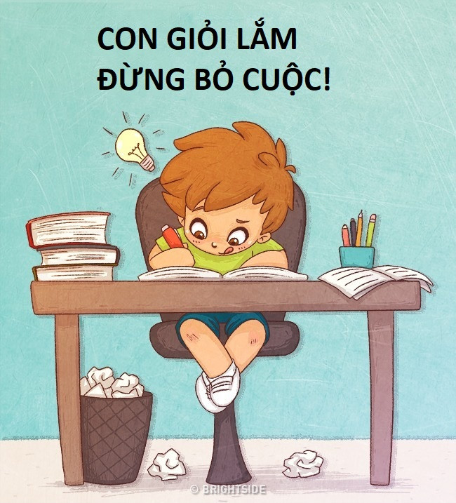
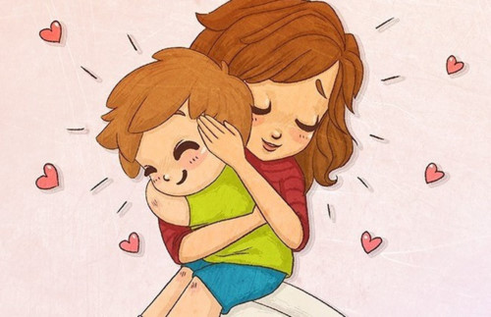
Giải pháp 7:
Phối hợp với phụ huynh

Slide 14
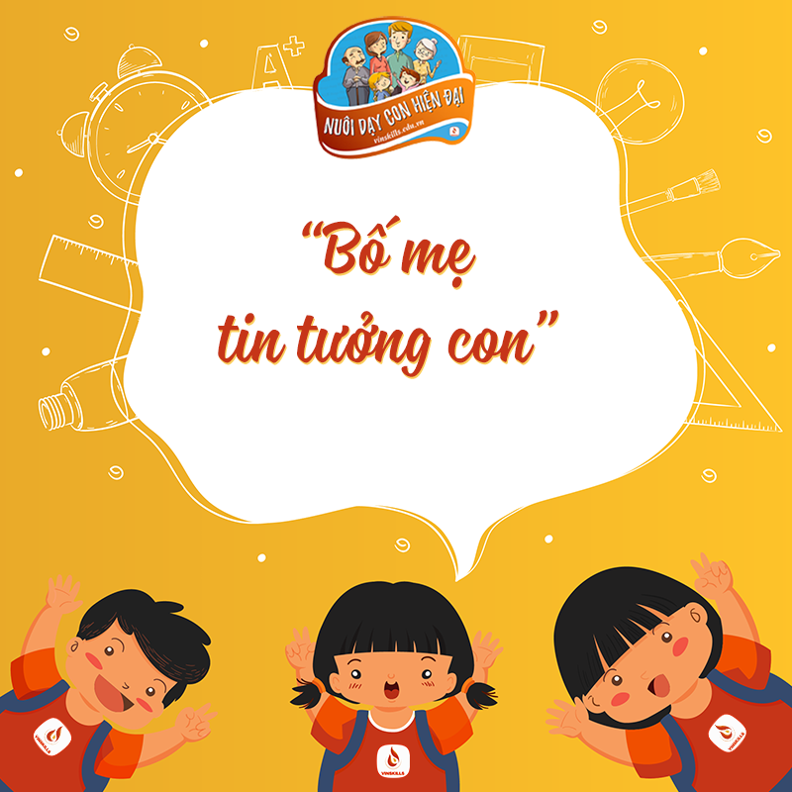
KẾT QUẢ ĐẠT ĐƯỢC

Slide 15
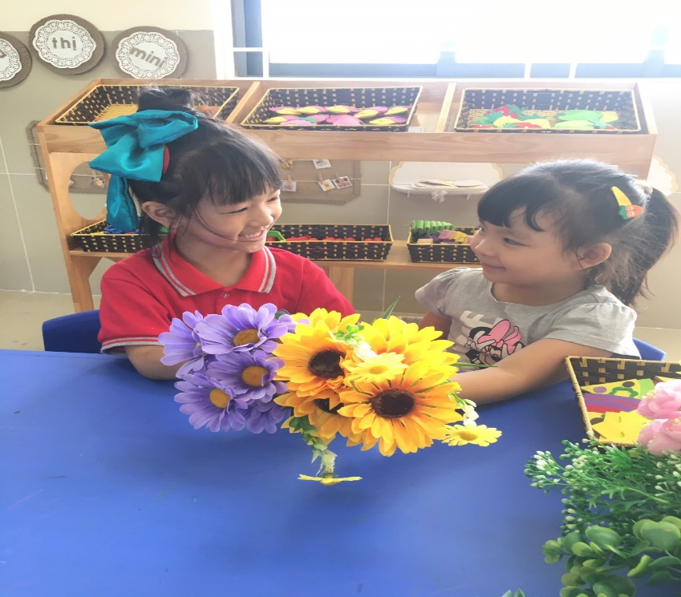
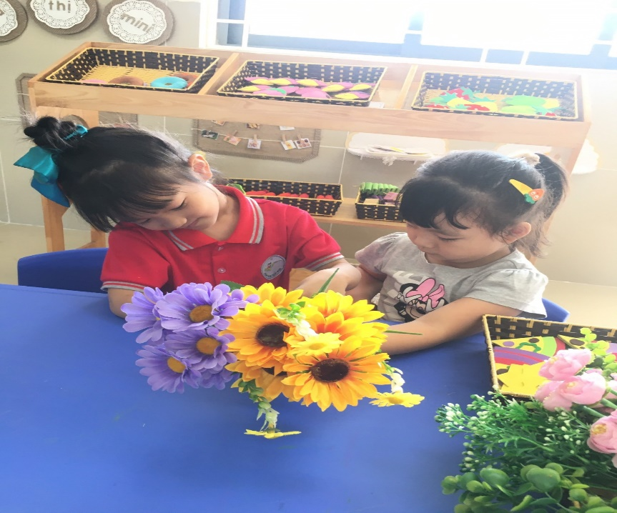
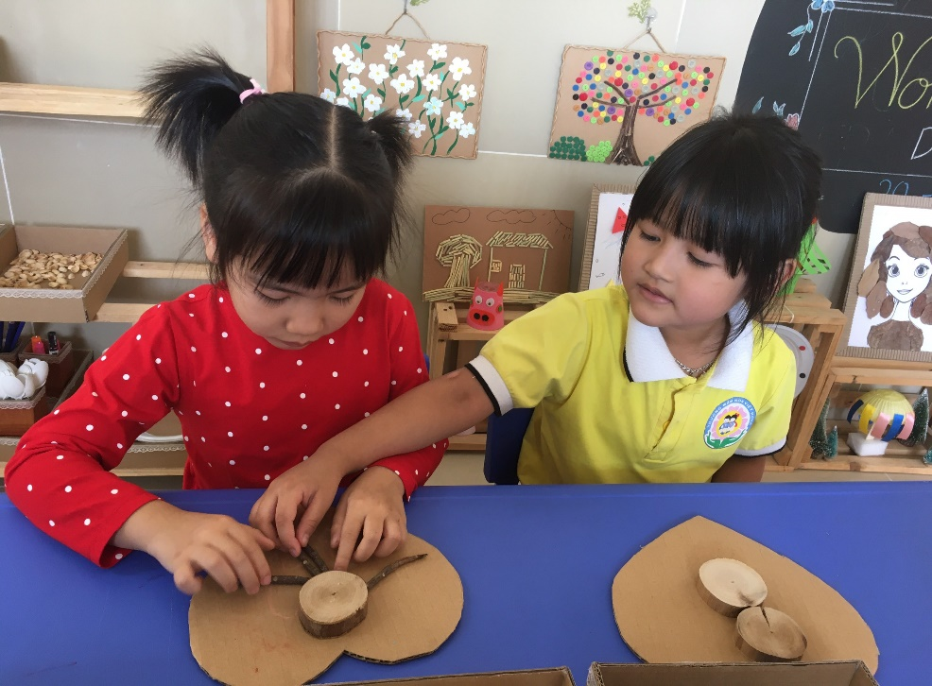
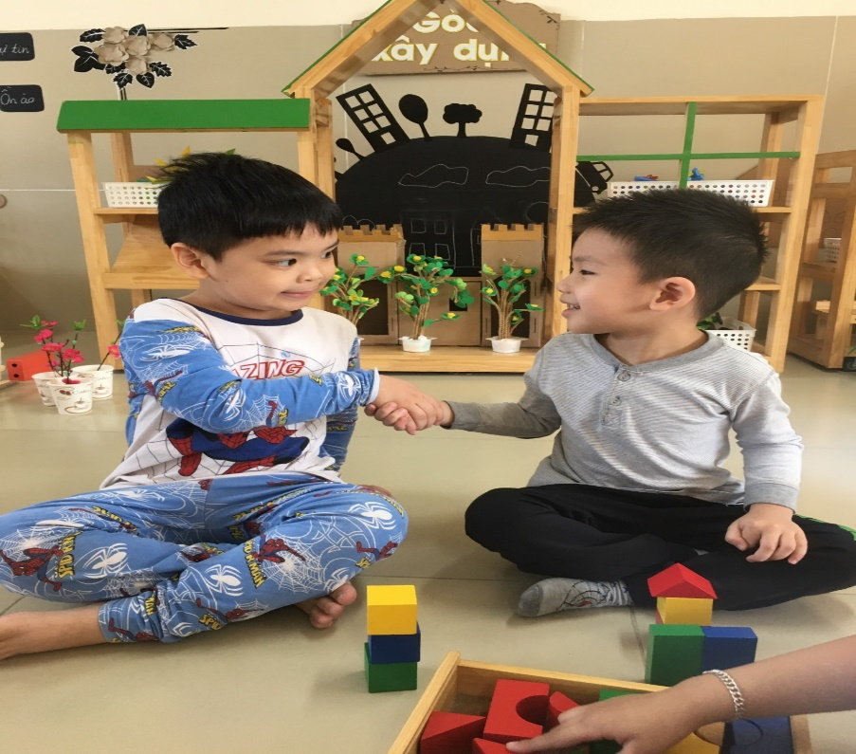
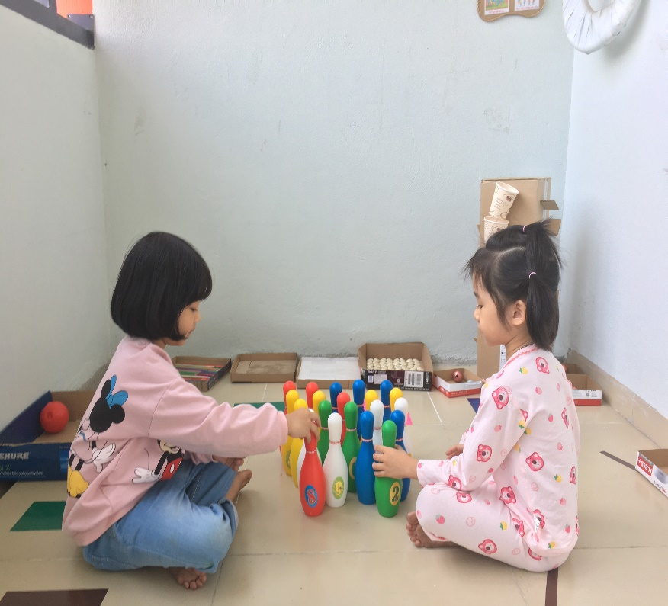

Slide 16






GIÁO DỤC LỄ GIÁO

Slide 17


